Slide 1
Медицинский графический словарь.
Кривоконь Екатерина
Малиновская Анастасия
9Б

Slide 2
Содержание
Благотворительная марка 3 | Треножник Апполона 30
Дерево жизни 5 | Факел 31
Зеркало, обвитое змеей 6 | Флорентийский младенец 32
Змея 8 | Частные символы 33
Кадуцей 10 | Чаша со змеей 34
Капля крови 13
Красный крест 14
Красный полумесяц и лев 16
Молодое дерево 17
Пентаграмма 18
Посох Асклепия 19
Сердце на ладони 22
Символ Фармации 23
Синяя «Снежинка» 26
Тау-крест 29

Slide 3

Благотворительная марка
В 1902 г. в Берлине была проведена первая Международная конференция по туберкулёзу.
На этой конференции профессор Ж. Серсиро из Парижа предложил избрать эмблемой международного движения красный крест с двумя горизонтальными перекладинами.

Slide 4

История возникновения
Первые почтово-благотворительные марки были выпущены в 1897 году в двух бывших британских колониях. Разница в стоимости предназначалась на организацию больницы для бедных, на строительство специальной больницы для лечения больных туберкулёзом.
Определённая популярность этих марок привела в ряде стран к чрезмерному их выпуску и необоснованно высоким суммам сборов на благотворительные цели.
https://ru.wikipedia.org/wiki/%D0%9F%D0%BE%D1%87%D1%82%D0%BE%D0%B2%D0%BE-%D0%B1%D0%BB%D0%B0%D0%B3%D0%BE%D1%82%D0%B2%D0%BE%D1%80%D0%B8%D1%82%D0%B5%D0%BB%D1%8C%D0%BD%D0%B0%D1%8F_%D0%BC%D0%B0%D1%80%D0%BA%D0%B0
Назад

Slide 5

Дерево жизни
Дерево жизни символизирует геронтологию – науку, изучающую биологические, социальные и психологические аспекты старения. Прообразом данной эмблемы является вековое дерево, растущее на острове Кос, где жил Гиппократ.
https://ru.wikipedia.org/wiki/%D0%94%D0%B5%D1%80%D0%B5%D0%B2%D0%BE_%D0%B6%D0%B8%D0%B7%D0%BD%D0%B8_(%D0%BC%D0%B8%D1%84%D0%BE%D0%BB%D0%BE%D0%B3%D0%B8%D1%8F)

Slide 6
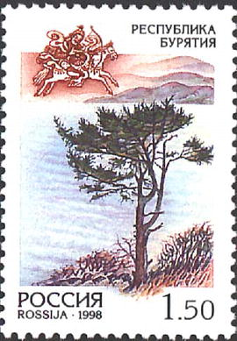
В мифологии
В славянской мифологии Дерево жизни — вариант мирового древа, в книжности и фольклоре — мотив, отражающий представления о библейском древе жизни, посаженном Богом среди рая.
Дерево жизни появляется в скандинавской мифологии как Иггдрасиль, Мировое Древо, массивное дерево, окружённое обширной историей. В германо-скандинавской мифологии яблоки из корзины Мирового дерева обеспечивают богам бессмертие.
В китайской мифологии изображение Дерева жизни включает в себя феникса и дракона. В даосских повестях на дереве жизни раз в три тысячи лет созревает персик. Тот, кто его съест, получает бессмертие
Назад

Slide 7

Зеркало, обвитое змеей
Эмблема в виде зеркала, обвитого змеей, существовала в Европе с 18 в. Зеркало является классическим символам чистоты и осторожности — качества необходимые врачу. Как символ осторожности его изображали вместе со змеей – самым осторожным из животных.
http://m-sestra.ru/books/item/f00/s00/z0000013/st026.shtml

Slide 8

Другое значение символа
Необходимость у врачующего ясновидения подчеркивается в этой медицинской эмблеме тем, что змея, извивающаяся вокруг ручки зеркала, изображается смотрящей в него. В таком сочетании змея символизирует мудрость, ясновидение, способность «видеть все как в зеркале». Она отображает самого врачующего.
Назад

Slide 9
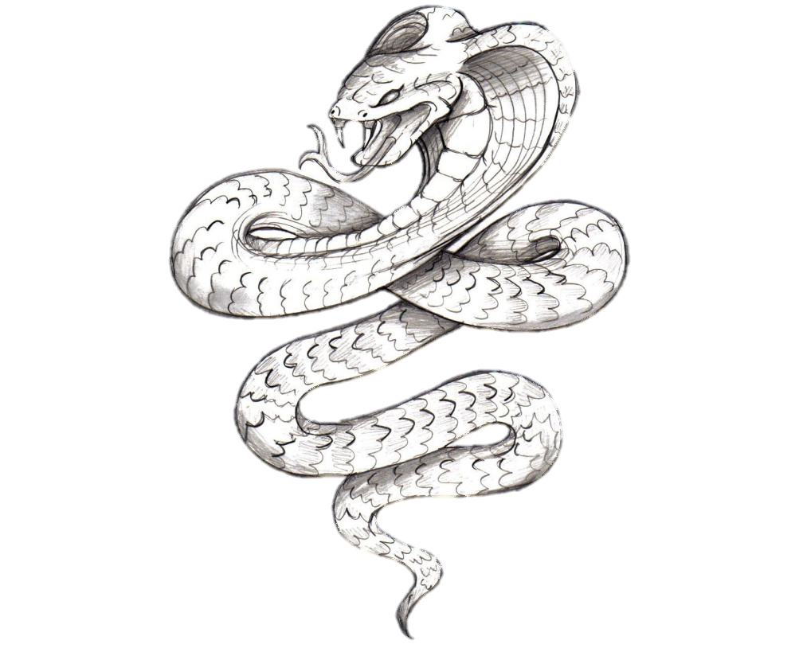
Змея
Змея — традиционный символ мудрости и могущества, хитрости, коварства и бессмертия.
В качестве эмблемы врачевания символ змеи впервые был использован около II тысячелетия до нашей.
Отголоски культа змей нашли отражение в мифах стран Древнего Востока.
http://femina-maskulina.ru/katalog-statej/obschetematicheskie/zhivotnye-rastenija-63/zmeja-simvol-mudrosti-i-ne

Slide 10
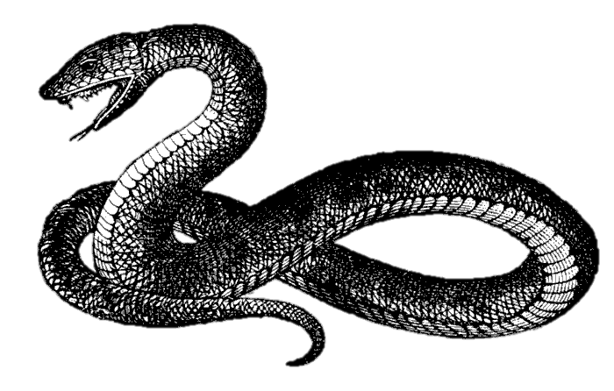
Античное время
В античном мире медицину символизировала не ядовитая змея, а безобидный уж. Записи античных авторов-медиков указывают, что ужи ползали по дому во время «священного сна», часто вылизывали больные места ― глаза, раны. Римляне содержали их при банях и купальнях.
Назад

Slide 11

Кадуцей
Греческим словом «кадуцей» называли волшебный жезл посланника греческих богов Гермеса, обвитый двумя змеями, обычно увенчанный парой крыльев.
Кадуцей стали использовать в качестве знака, защищающего тайну коммерческой или политической переписки. В настоящее время это – эмблема медицины или коммерции.

Slide 12

Значение символа
Жезл, обвитый двумя змеями, сочетает в себе сразу несколько фундаментальных символических элементов: центральный стержень символизирует Древо Жизни; двойная спираль, сформированная змеями — символ космической энергии, двойственности, а также единства противоположностей; сами змеи — плодотворные силы земного и потустороннего миров.

Slide 13
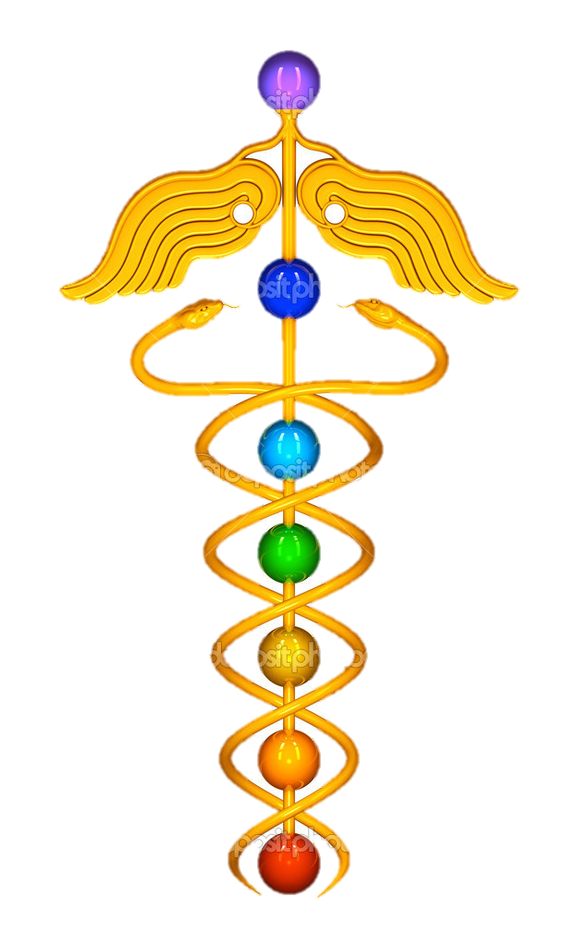
Символ в разных областях
В алхимии кадуцей — символ единства противоположностей. Он может символизировать равновесие, а в западном искусстве — быть атрибутом аллегорической фигуры Мира.
Ассоциация с медициной произошла из-за присутствия в кадуцее змей. Знаменитый психолог Карл Юнг считал кадуцей эмблемой гомеопатической медицины — змея обозначает одновременно яд и лечебное снадобье.
https://ru.wikipedia.org/wiki/%D0%9A%D0%B0%D0%B4%D1%83%D1%86%D0%B5%D0%B9
Назад

Slide 14

Капля крови
Капя крови – символ хирургического профиля.
Изображение капли крови было принято в СССР и других странах в качестве эмблемы, службы переливания крови (донорского движения).
http://m-sestra.ru/books/item/f00/s00/z0000013/st036.shtml
Назад

Slide 15

Красный крест
Красный крест предназначен для защиты медиков, госпиталей, раненых и больных во время военного конфликта. Он — совершенно особая символика. Поэтому Красный Крест должен исчезнуть и с вывесок аптек, с досок, висящих у входа в лечебные учреждения, с шапочек медсестер, автомобильных аптечек и пр.
https://ru.wikipedia.org/wiki/%D0%9C%D0%B5%D0%B6%D0%B4%D1%83%D0%BD%D0%B0%D1%80%D0%BE%D0%B4%D0%BD%D1%8B%D0%B9_%D0%BA%D0%BE%D0%BC%D0%B8%D1%82%D0%B5%D1%82_%D0%9A%D1%80%D0%B0%D1%81%D0%BD%D0%BE%D0%B3%D0%BE_%D0%9A%D1%80%D0%B5%D1%81%D1%82%D0%B0

Slide 16
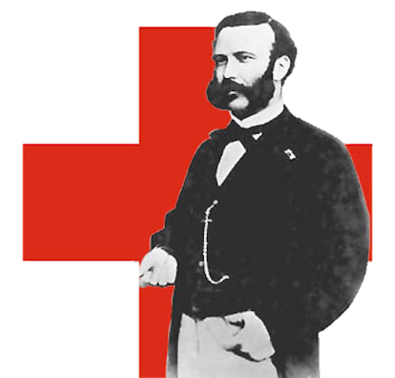
История возникновения
В 1859 году Анри Дюнан стал свидетелем битвы при Сольферино, после которой тысячи раненых солдат были оставлены без всякой помощи на поле боя.
В Женеве в 1863 году состоялась Международная конференция. Ее участники утвердили эмблему: красный крест на белом фоне, в качестве отличительного знака обществ оказания помощи раненым военнослужащим.
Назад

Slide 17


Красный полумесяц и красный лев
Во время Восточного Кризиса и Русско-турецкой войны Османская империя разрешила деятельность Красного Креста на своей территории, однако, обязав МККК изменить свою символику на Красный Полумесяц. С тех пор в большинстве исламских стран ту же роль играет красный полумесяц, а в Иране — красный лев и солнц.
http://encyclopaedia.bid/%D0%B2%D0%B8%D0%BA%D0%B8%D0%BF%D0%B5%D0%B4%D0%B8%D1%8F/%D0%9A%D1%80%D0%B0%D1%81%D0%BD%D1%8B%D0%B9_%D0%BF%D0%BE%D0%BB%D1%83%D0%BC%D0%B5%D1%81%D1%8F%D1%86
Назад

Slide 18
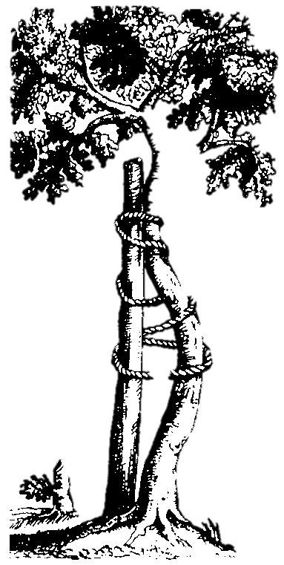
Молодое дерево
Эмблема ортопедии и травматологии — надломленное молодое деревце, подвязанное к столбику.
Символ появился благодаря декану медицинского факультета парижского университета в 1741 г.
Она стала руководством по ортопедии. Там изображен способ выпрямления изогнутого молодого деревца путём его фиксации к прямой жерди, ставший впоследствии эмблемой.
http://www.symbolizm.ru/index.php/nature/597-2011-12-15-09-02-36
Назад

Slide 19
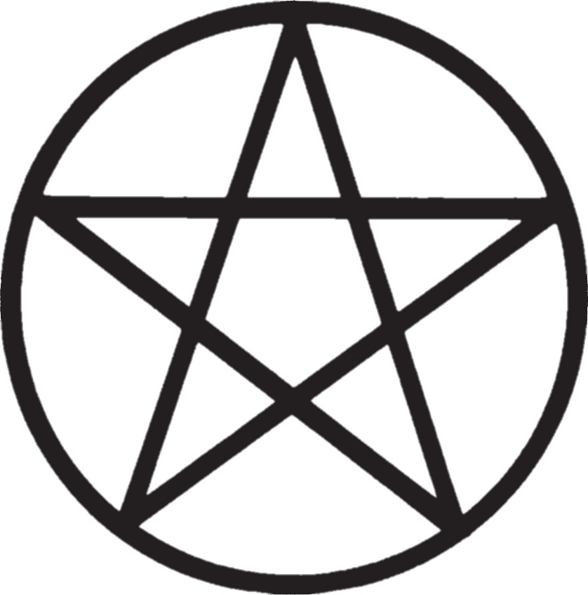
Пентаграмма
Пентаграмма — пятиконечная звезда, вычерченная одной линией.
В качестве символа медицины была принята в Древней Греции в кротонской мед. школе, основанной Пифагором. Пифагорейцы начинали свои послания словами «Будь здоров!» и ставили при этом знак пентаграммы как символ здоровья.
https://ru.wikipedia.org/wiki/%D0%9F%D0%B5%D0%BD%D1%82%D0%B0%D0%B3%D1%80%D0%B0%D0%BC%D0%BC%D0%B0
Назад

Slide 20

Посох Асклепия
Посох Асклепия – суковатая палка, вокруг которой обвилась змея головой вверх –является одним из наиболее узнаваемых символов медицины примерно с VIII в. до н. э.
https://ru.wikipedia.org/wiki/%D0%9F%D0%BE%D1%81%D0%BE%D1%85_%D0%90%D1%81%D0%BA%D0%BB%D0%B5%D0%BF%D0%B8%D1%8F

Slide 21
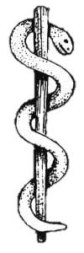
История возникновения
В одном из древнегреческих мифов рассказывается, что Асклепий был приглашен во дворец Миноса — царя Крита, чтобы воскресить его умершего сына. Врач шел, опираясь на посох, и вдруг посох обвила змея. Испугавшись, Асклепий убил змею. Но едва он это сделал, как появилась вторая змея, несшая во рту какую-то траву. Эта трава воскресила убитую.

Slide 22

Значение символа
Вертикально расположенный посох, обвитый змеей, изображаемый на фоне окаймленного лавровыми ветвями земного шара, является эмблемой Всемирной организации здравоохранения.
Состоит в сущности из двух эмблем: эмблемы ООН и эмблемы медицины.
Символика этой эмблемы отражает господство медицины над целебными, охраняющими жизнь силами природы.
Назад

Slide 23

Сердце на ладони
Сердце, лежащее на раскрытой ладони–популярная медицинская эмблема. Символа возник в Центральном НИИ санитарного просвящения. Изображение сердца на ладони в качестве эмблемы очень точно отражало ее содержание – бережное отношение к сердцу.
Сейчас частная эмблема кардиологов, превратилось в широко распространенную общемедицинскую эмблему.
http://m-sestra.ru/books/item/f00/s00/z0000013/st027.shtml
Назад

Slide 24

Символ фармации
Постепенно эти символы стали помещать на свои гербы университеты, готовящие провизоров, и фармацевты, получившие дворянство. Обычно на гербе изображают ступку и пестик

Slide 25
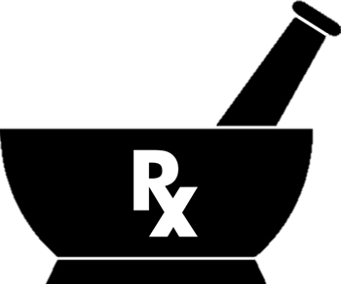
История возникновения
Ступка и пестик были непременными атрибутами алхимиков с давних времен. С их помощью фармацевты древности изготавливали лечебные порошки и пасты.
В Средние века изображения ступки и пестика перекочевали на вывески, которые устанавливали над входом в аптеки. Так неграмотные горожане и путешественники из других стран могли безошибочно найти лавку с лекарственными средствами.

Slide 26

Значение символа
В Новое время аптекари предпочитали более изящные образы – цветка ландыша или весов. Тем не менее, изображение ступки и пестика является самым распространенным и узнаваемым символом фармации и в наши дни.
https://ru.wikipedia.org/wiki/%D0%A4%D0%B0%D1%80%D0%BC%D0%B0%D1%86%D0%B8%D1%8F#.D0.A1.D0.B8.D0.BC.D0.B2.D0.BE.D0.BB.D1.8B
Назад

Slide 27

Синяя "снежинка"
Известная медицинская эмблема - синяя "снежинка" - родом из Соединенных Штатов Америки. Там ее называют Звездой жизни. Эту медицинская эмблема сопровождает службу Экстренной медицинской помощи, которую совместно контролируют Американская медицинская ассоциация и Департамент здравоохранения, образования и социальной помощи США.

Slide 28

История возникновения
Эмблема разработана Лео Шварцем, шефом отдела экстренной медицинской помощи Национальной администрации безопасности движения на. Эмблема была разработана после того, как Американский Красный Крест запретил использование применявшегося ранее оранжевого креста на белом фоне.

Slide 29

Значение символа
Каждый из 6 лучей Звезды жизни означают одну из функций службы Экстренной медицинской помощи: обнаружение, извещение, отклик, помощь на месте, помощь при транспортировке, транспортировка для дальнейшей помощи. В центре эмблемы расположены змея и посох Асклепия.
https://ru.wikipedia.org/wiki/%D0%97%D0%B2%D0%B5%D0%B7%D0%B4%D0%B0_%D0%B6%D0%B8%D0%B7%D0%BD%D0%B8
Назад

Slide 30
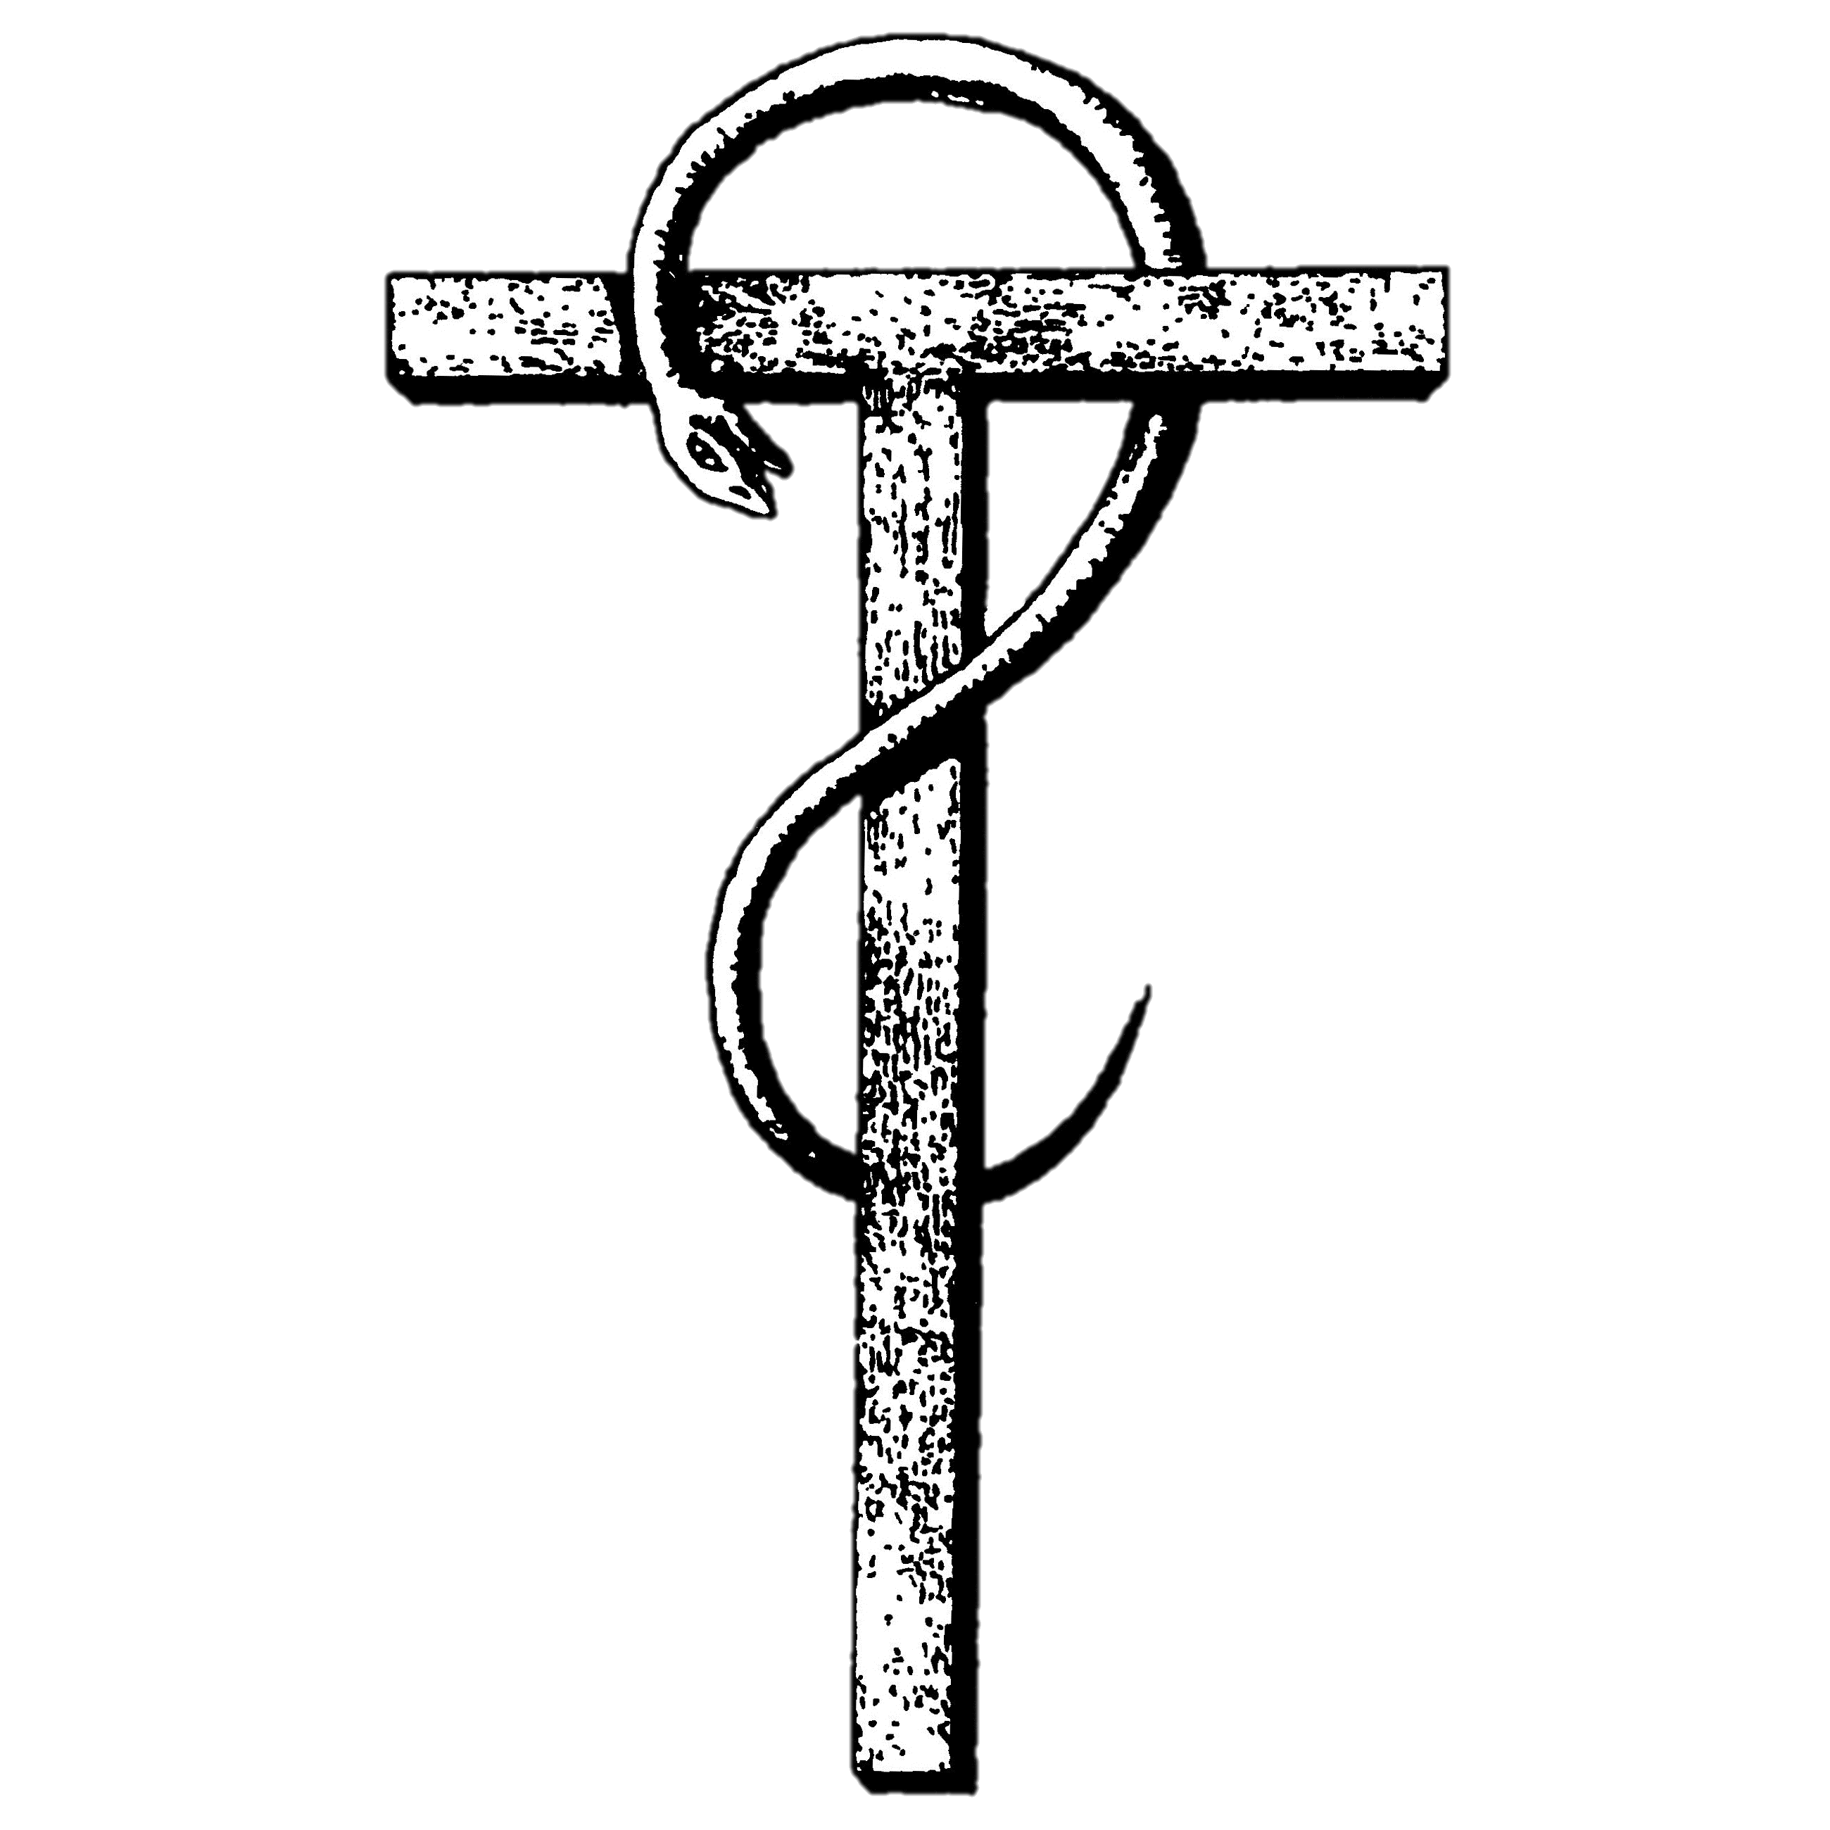
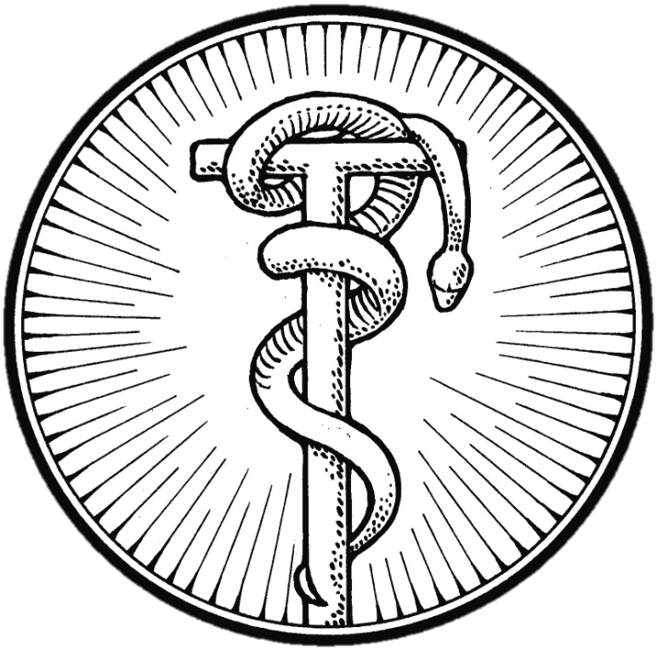
Тау-крест
Древнеегипетского бога врачевания Имхотепа изображали с крестообразной петлей в руках— так называемым анком Имхотепа. Этот символ обозначал благополучие, жизнь и здоровье. Позднее он был известен под названием «тау — крест. Он близко напоминает современную букву «Т».
https://ru.wikipedia.org/wiki/%D0%A2%D0%B0%D1%83-%D0%BA%D1%80%D0%B5%D1%81%D1%82
Назад

Slide 31
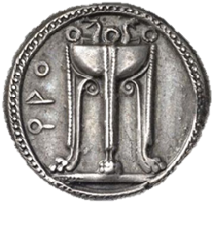
Треножник Апполона
Аполлон был покровителем медицинских знаний, и треножник из его святилища стал одним из символов медицины.
Его называют иногда «эмпирический треножник» и связывают с тремя основаниями мастерства врачей-эмпириков Александрийской школы:
— собственное наблюдение с привлечением опыта врача,
— наблюдение других, дополняющее собственный опыт,
— заключение по аналогии.
http://www.stranamam.ru/post/206676/
Назад

Slide 32

Факел
Огонь, по учению Гераклита Эфесского, рассматривался в медицине как крайнее средство. К концу средневековья античный факел в изображениях сменился свечой, являвшейся религиозным атрибутом.
В настоящее время горящий факел является эмблемой санитарного просвещения.
Назад

Slide 33
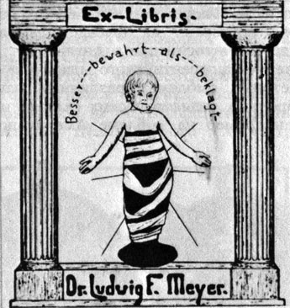
Флорентийский младенец
Впервые изображение появилось на 14 фаянсовых медальонах Андреа Делла Роббиа. Копия изображения была позже повторена на фасаде здания Вестминстерского детского госпиталя в Англии. Изображение младенца имеется на знаках, жетонах, эмблемах различных национальных и международных педиатрических съездов и конгресов. В целях привлечения к охране здоровья детей изображение "флорентийского младенца" помещалось на различных предметах.
http://m-sestra.ru/books/item/f00/s00/z0000013/st032.shtml
Назад

Slide 34
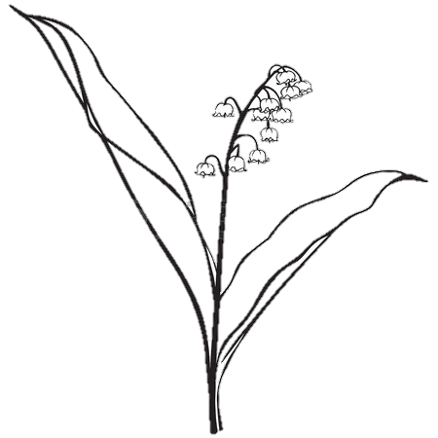
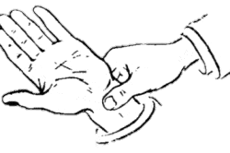
Частные символы
Частные эмблемы обозначают те или иные отрасли медицины. В период средневековья в Европе эмблемой терапии являлось изображение цветка ландыша, лекарства. Другими символами терапии были изображения сосуда для сбора мочи – уринария, руки прощупывающие пульс и др.
http://www.studfiles.ru/preview/1147481/page:2/
Назад

Slide 35

Чаша со змеей
Это наиболее распространенная в нашей стране медицинская эмблема.
Точного и узаконенного символа медицины в виде изображения змеи, обвивающейся вокруг чаши или изображенной рядом с ней, ни в древние времена, ни много позже не было.

Slide 36
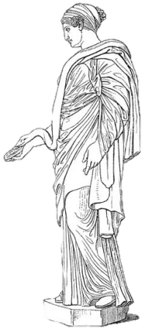
История возникновения
Первые изображения чаши со змеей относятся к 800—600 гг. до н. э. При этом вначале змея и чаша фигурировали раздельно и были атрибутами дочери Эскулапа, богини здоровья Гигеи, которая обычно изображалась со змеей в одной руке и с чашей в другой.
https://ru.wikipedia.org/wiki/%D0%97%D0%BC%D0%B5%D1%8F_%D0%B2_%D0%B3%D0%B5%D1%80%D0%B0%D0%BB%D1%8C%D0%B4%D0%B8%D0%BA%D0%B5

Slide 37
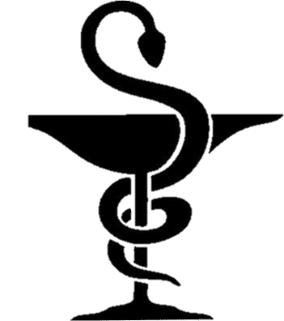
Значение символа
Истинное значение этой эмблемы остается спорным. Возможно, что она олицетворяет собой лечебные свойства змеиного яда, так широко использовавшегося в медицине, и означает сосуд, где хранился змеиный яд. Змея же символизирует мудрость, знание, бессмертие и вообще все добрые начала.
В России эта эмблема под названием «Гиппократова чаша» стала основным медицинским символом в 18 веке, хотя никаких официальных государственных документов, подтверждающих это, не обнаружено.
Этот знак эмблема сохраняется в России до сих пор в качестве официальной эмблемы военно-медицинского состава всех родов.
Наиболее общепринятой является применение эмблемы в виде чаши со змеей для фармацевтической деятельности. Во всяком случае, именно это считается абсолютным основанием для отказа в регистрации этого символа в качестве товарного знака фармацевтических фирм.
Назад

